Slide 1
Konzeption und Realisierung eines Systems zur Informationssuche in einem Dokumentenarchiv basierend auf Textinhalt und Metadaten
Bachelor-Vortrag
Annika Kremer

Slide 2


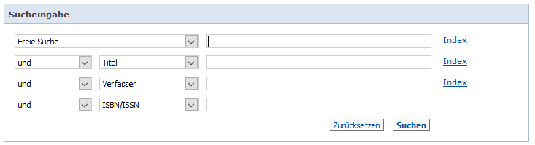
Einleitung
Informationssuche → Information Retrieval
Verarbeitung unstrukturierter Dokumente
Beispiele:
Websuche
Onlinekatalog Bibliothek
E-Mail Posteingänge

Slide 3

Problemstellung
Hauptanwendungsfall E-Mail Postfach
Semistrukturierte Dokumente
Metadaten (z.B. Datum, Absender…)
Freitext
Logische Verknüpfung der Suchkriterien mit AND, OR, NOT in beliebig tiefer Schachtelung

Slide 4


Boolesches Retrieval
Metadatensuche
Charakterisieren von Mengen durch Attribute
Mengenoperationen
Vereinigung
Durchschnitt
Differenz

Slide 5
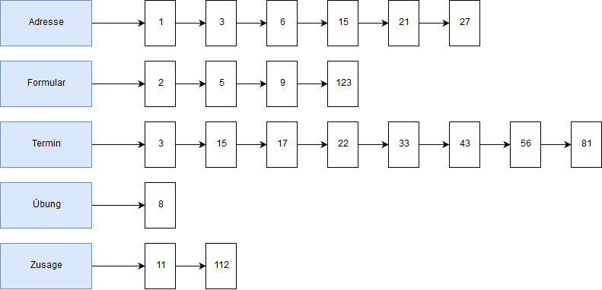
Boolesches Retrieval
Invertierte Liste

Slide 6
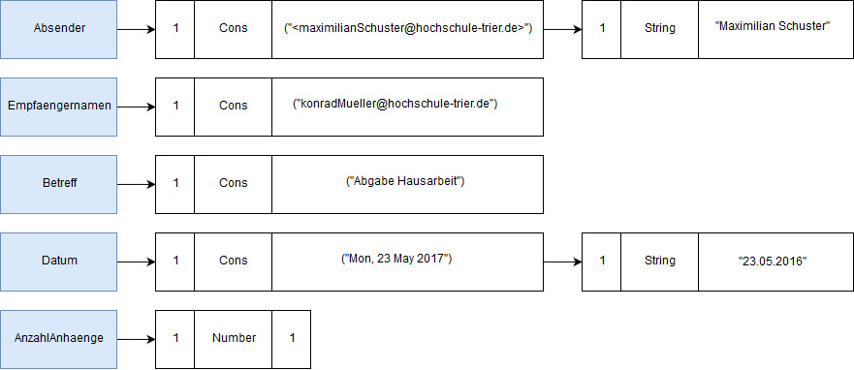
Metadatensuche

Slide 7
Vektorraummodell
Grundidee: Repräsentation von Dokumenten und Anfragen als Vektoren
Ähnlichkeiten zwischen Vektoren bestimmen
→ Ähnlichkeitswert
Erlaubt Ranking

Slide 8
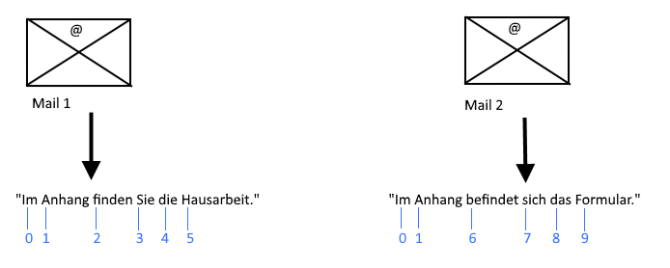
Vektorraummodell
Indexierung der Terme

Slide 9
Vektorraummodell
Indexierung der Terme
Problem: Viele überflüssige Terme

Slide 10
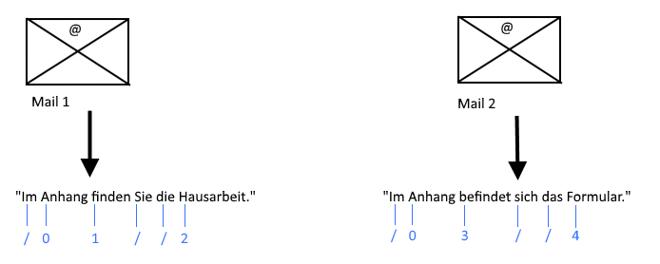
Vektorraummodell
Lösung: Stoppwörter (engl. stop words)
Indexierung mit Stoppwörtern:

Slide 11
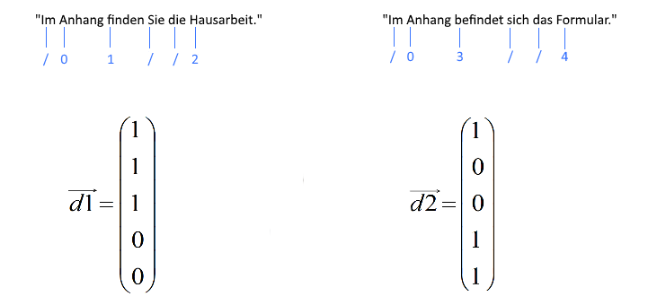
Vektorraummodell
Dokumentvektoren mit Termhäufigkeiten

Slide 12
Vektorraummodell
Dokumentvektoren mit Termhäufigkeiten
Problem: Wichtigkeit des Terms?

Slide 13
Vektorraummodell
Lösung: zusätzlich Dokumenthäufigkeit
invertierte Dokumenthäufigkeit
mit Dämpfung
TF-IDF-Gewichtung

Slide 14
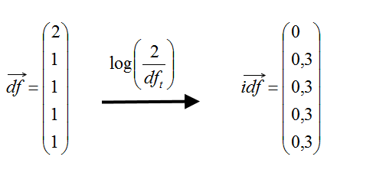
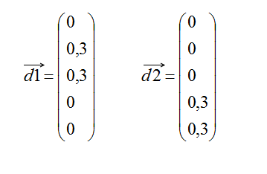
Vektorraummodell
Bei N = 2:
Erster Term in jedem Dokument enthalten
Gewicht 0 weil nicht aussagekräftig
Dokumentvektoren mit TF-IDF-Gewichtung:

Slide 15
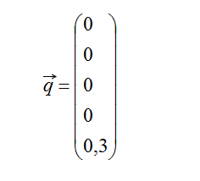
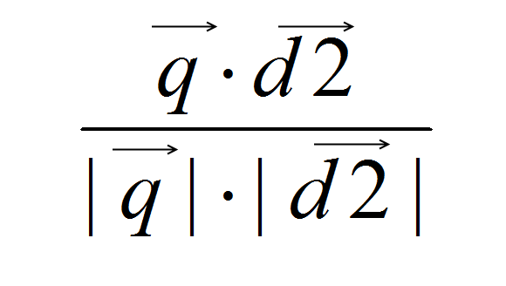
Vektorraummodell
Repräsentation der Anfrage durch Query-Vektor
Bsp:
„Formular“
Ähnlichkeitsfunktion: Cosinus-Maß

Slide 16
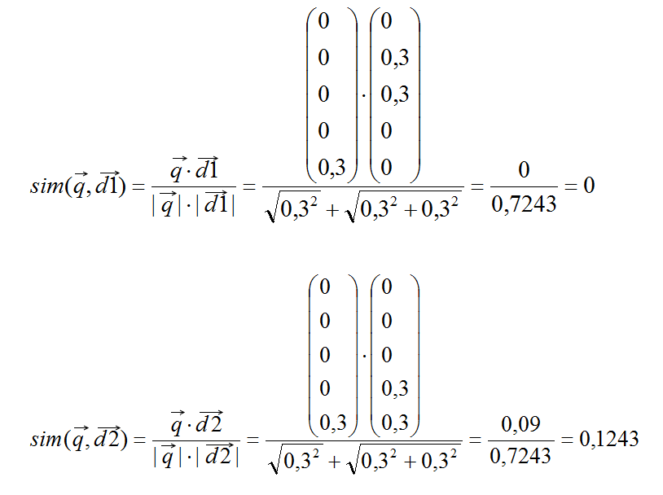
Vektorraummodell

Slide 17
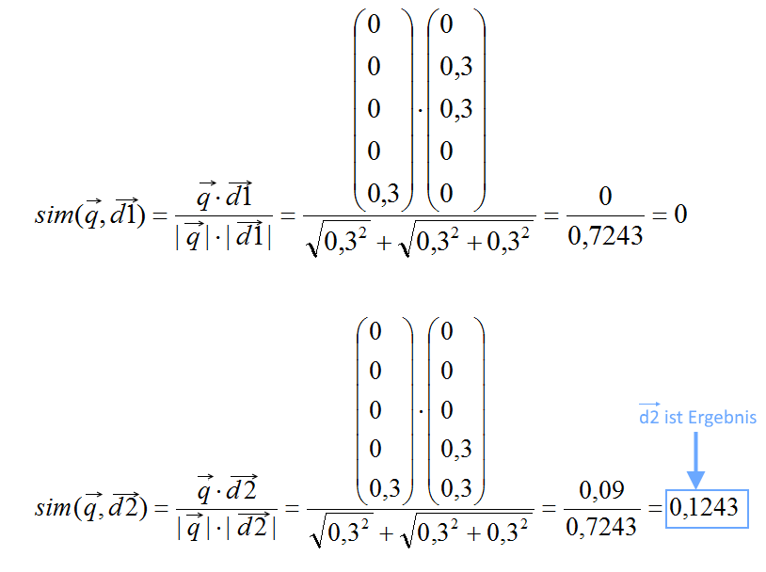
Vektorraummodell

Slide 18
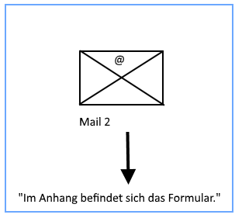
Vektorraummodell

Slide 19
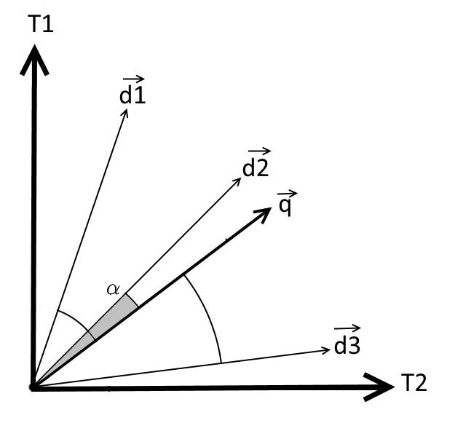
Vektorraummodell
Längenunabhängige Ähnlichkeitsfunktion
Cosinus-Maß

Slide 20
Kombination
Bsp.:
((Freitext = DFKI) OR
((Absender = Daniel) AND (Absender-Mail-Adresse = Daniel)))
AND: Durchschnitt der docIDs
OR: Vereinigung der docIDs
Problem: Score

Slide 21
Kombination
Bsp.:
((Freitext = DFKI) OR
((Absender = Daniel) AND (Absender-Mail-Adresse = Daniel)))
AND: Durchschnitt der docIDs
OR: Vereinigung der docIDs
Problem: Score
→ Lösung: Metadatentreffer mit Score 1 versehen
→ Addition der Score-Werte
→ Kommazahl impliziert Freitexttreffer

Slide 22
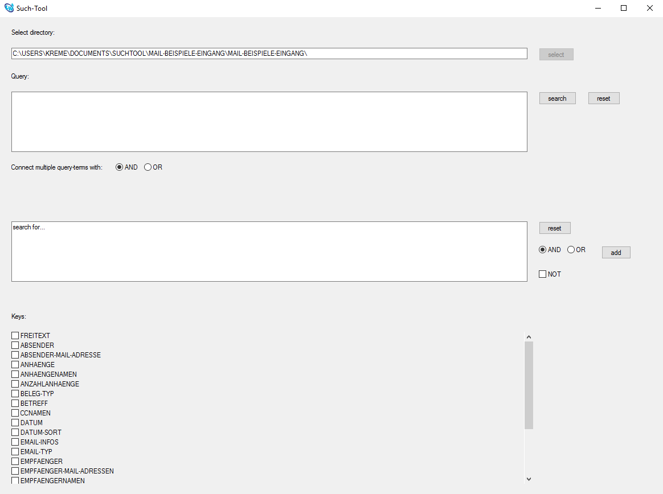
Benutzeroberfläche und Bedienung

Slide 23
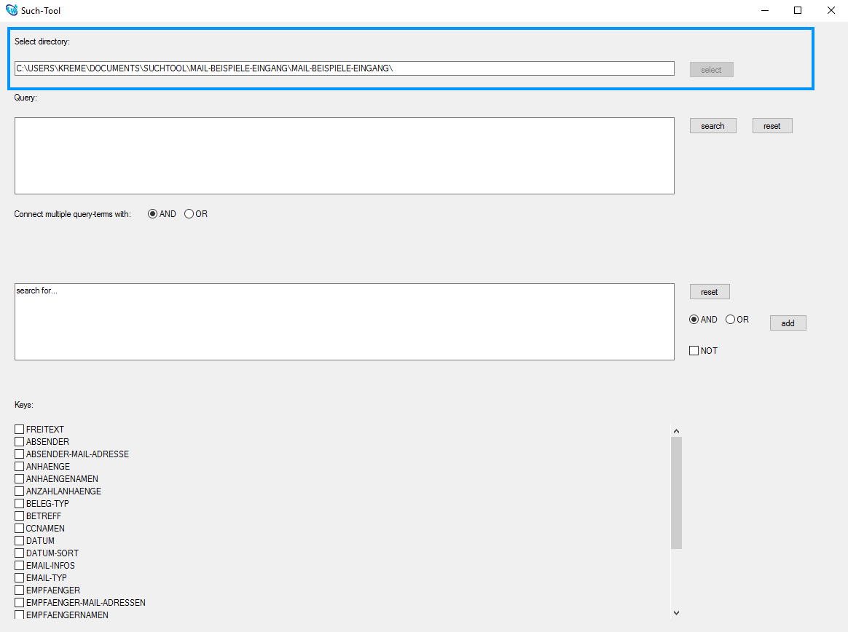
Benutzeroberfläche und Bedienung
Verzeichnisauswahl

Slide 24
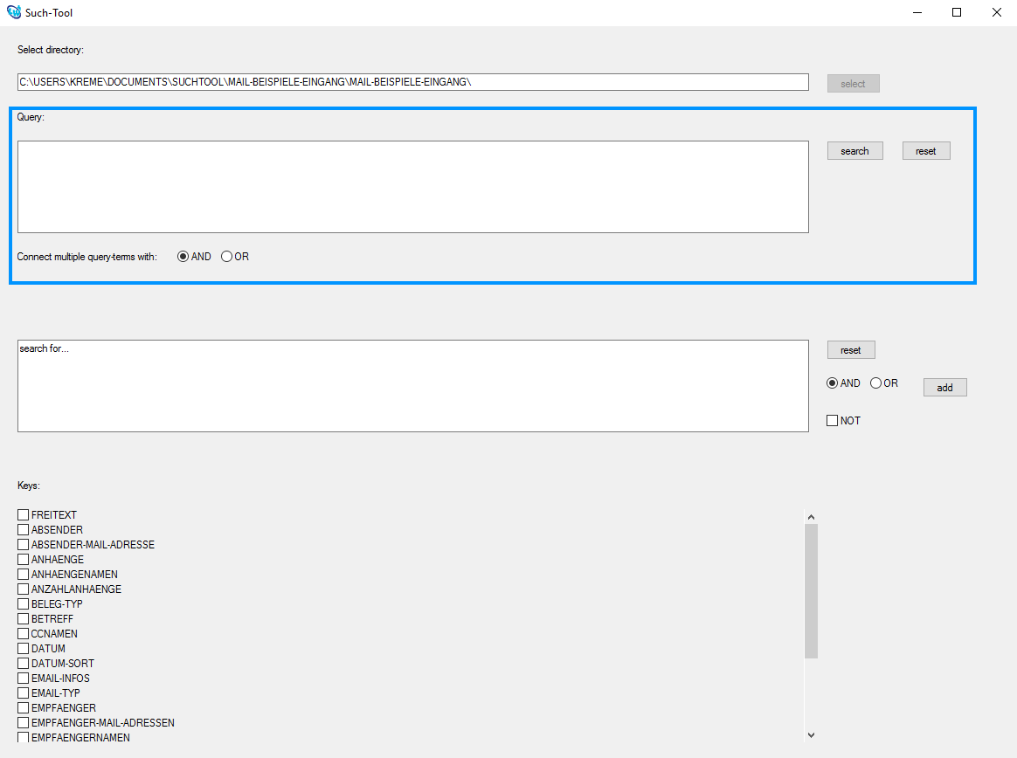
Benutzeroberfläche und Bedienung
Gesamtanfrage

Slide 25
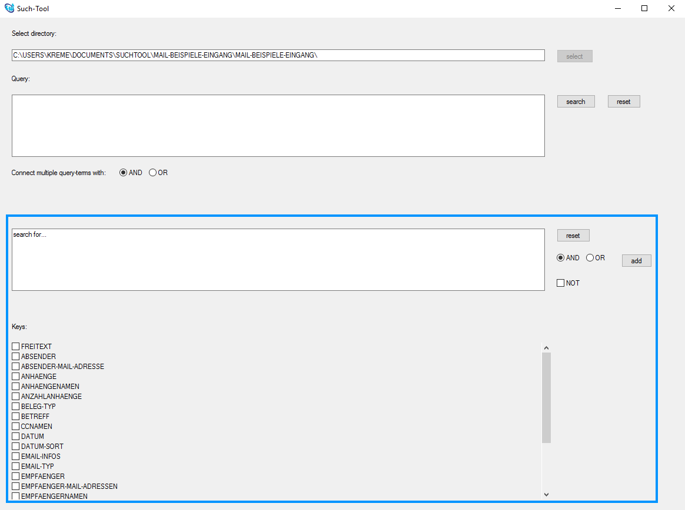
Benutzeroberfläche und Bedienung
Teilanfrage

Slide 26
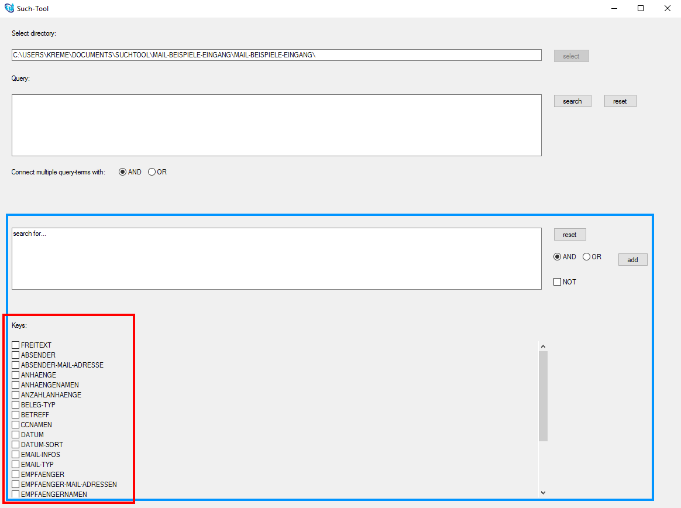
Benutzeroberfläche und Bedienung
Suchbereiche
auswählen

Slide 27
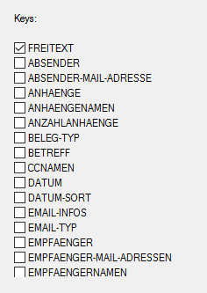
Benutzeroberfläche und Bedienung
Freitextsuche auswählen

Slide 28
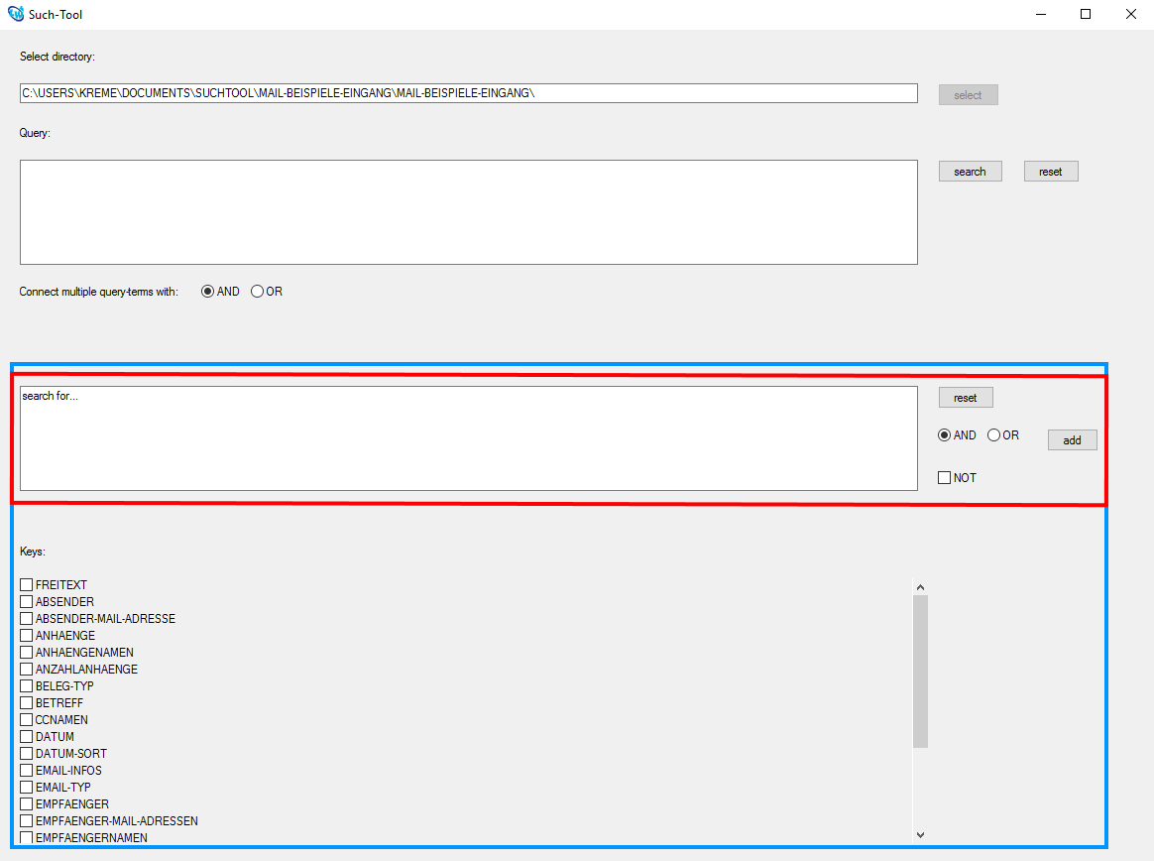
Benutzeroberfläche und Bedienung

Slide 29
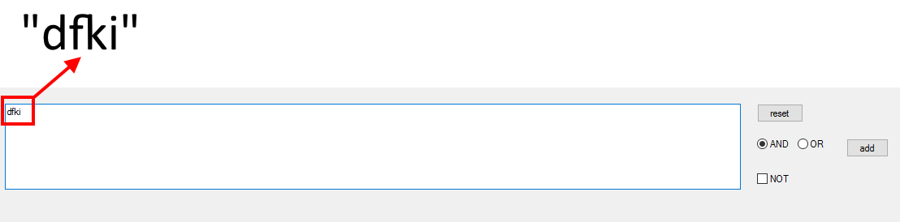
Benutzeroberfläche und Bedienung
Suchtext eingeben

Slide 30
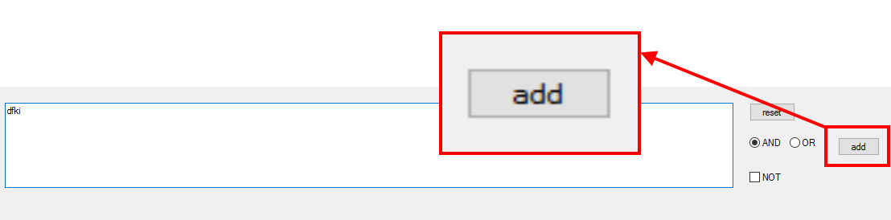
Benutzeroberfläche und Bedienung
Teilanfrage hinzufügen

Slide 31
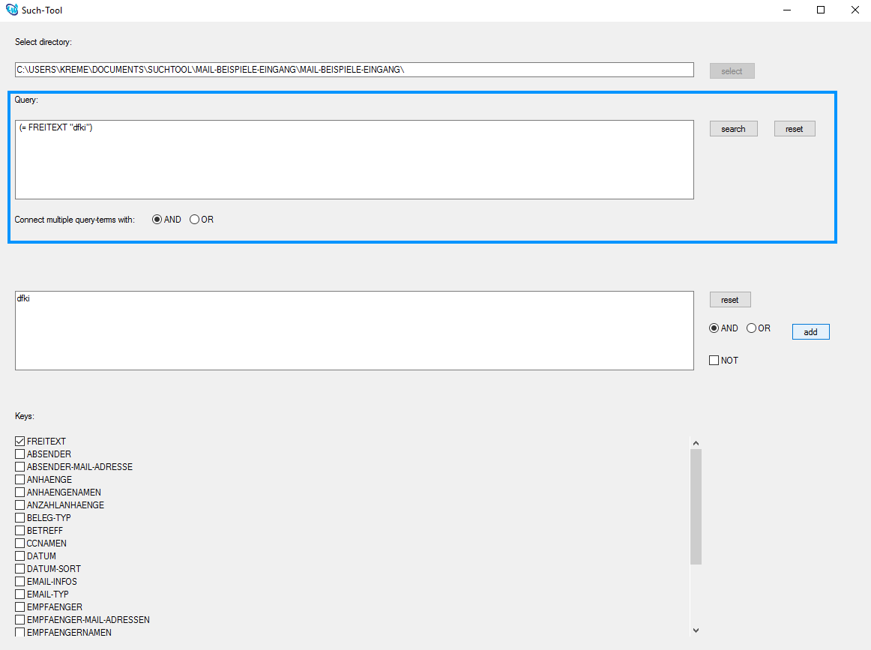
Benutzeroberfläche und Bedienung

Slide 32
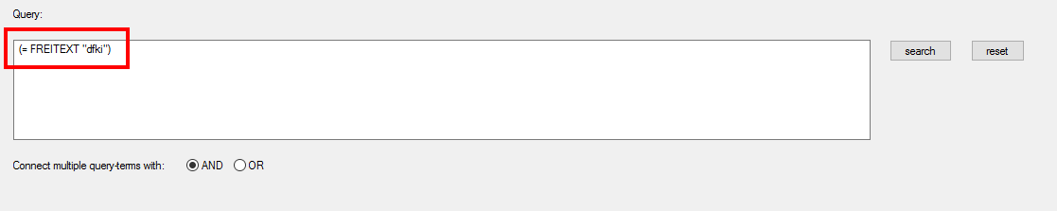
Benutzeroberfläche und Bedienung
Anzeige

Slide 33
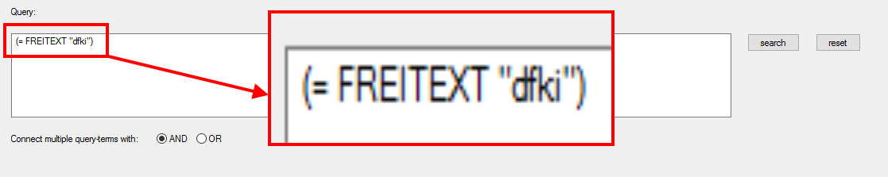
Benutzeroberfläche und Bedienung
Anzeige

Slide 34
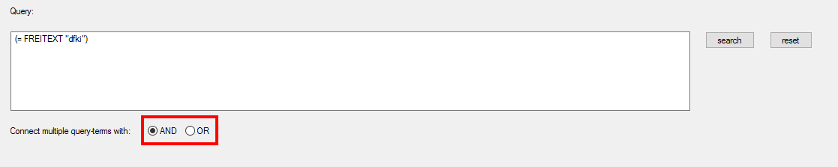
Benutzeroberfläche und Bedienung

Slide 35
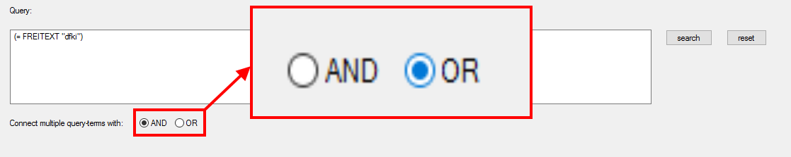
Benutzeroberfläche und Bedienung

Slide 36
Benutzeroberfläche und Bedienung

Slide 37
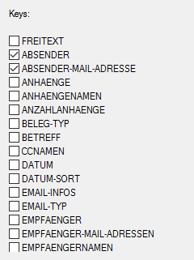
Benutzeroberfläche und Bedienung
Metadaten auswählen

Slide 38
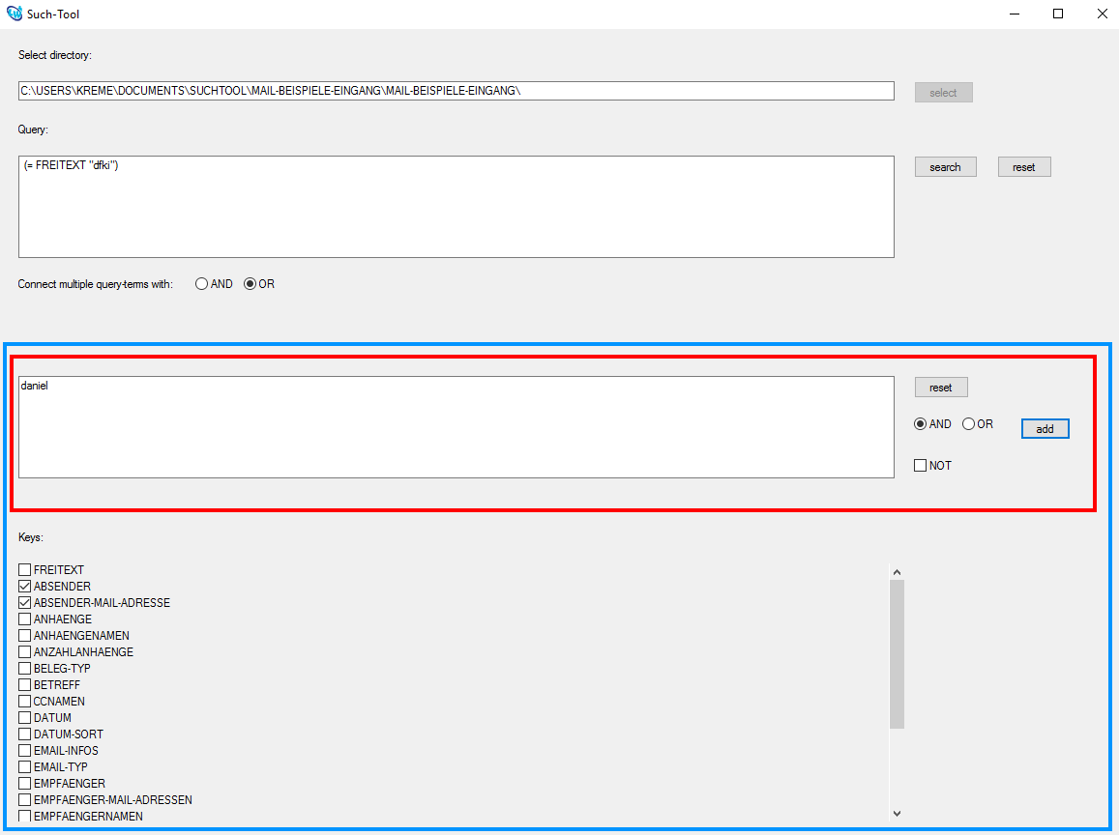
Benutzeroberfläche und Bedienung

Slide 39
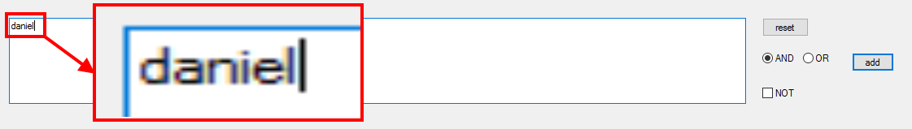
Benutzeroberfläche und Bedienung

Slide 40
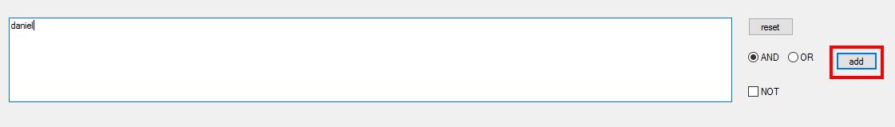
Benutzeroberfläche und Bedienung

Slide 41
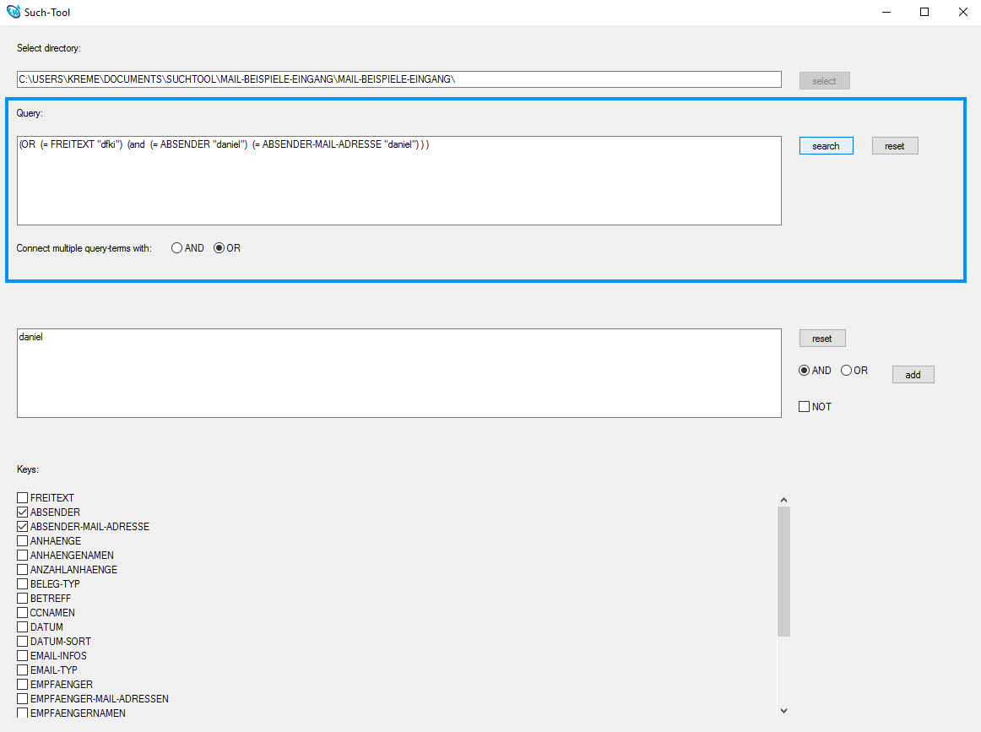
Benutzeroberfläche und Bedienung

Slide 42
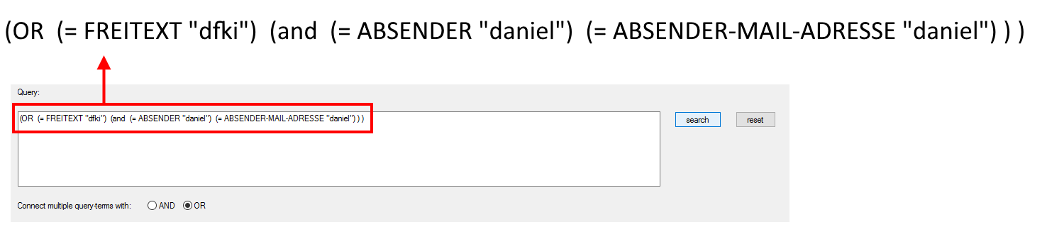
Benutzeroberfläche und Bedienung

Slide 43
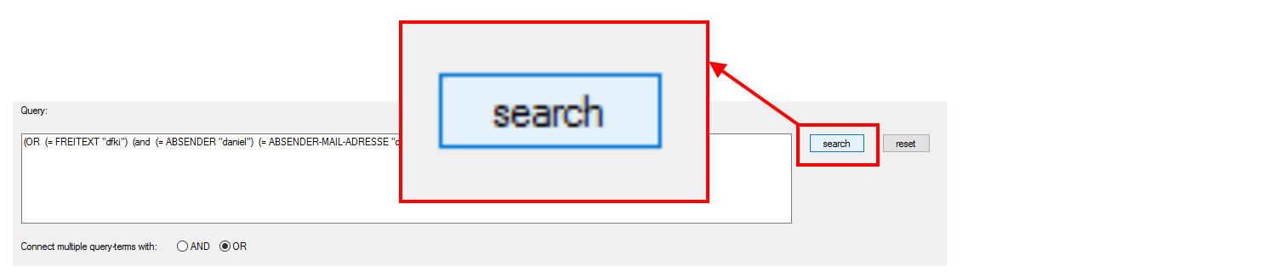
Benutzeroberfläche und Bedienung

Slide 44
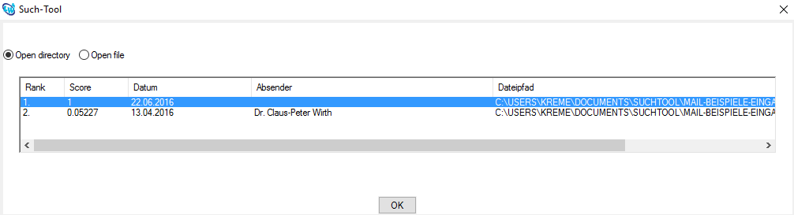
Benutzeroberfläche und Bedienung

Slide 45
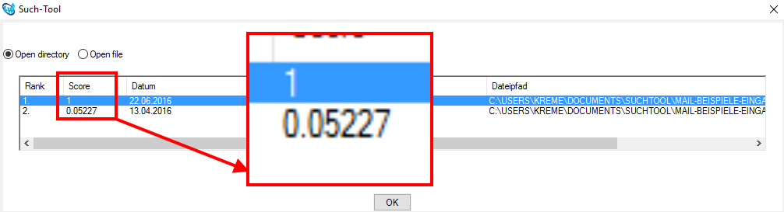
Benutzeroberfläche und Bedienung

Slide 46
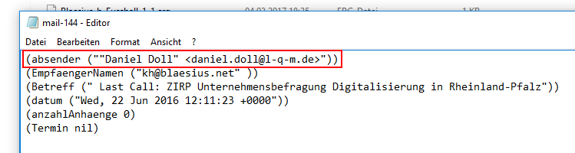
Benutzeroberfläche und Bedienung

Slide 47

Ende
Noch Fragen?

Slide 48
Bildquellen
https://de.wikipedia.org/wiki/Google
http://www.underconsideration.com/brandnew/archives/new_logo_for_bing.php
http://bibserv.fh-trier.de:8080/webOPACClient/search.do?methodToCall=start
http://www.arbeitstipps.de/email-postfach-aufraeumen-3-tipps.html
http://de.freepik.com/freie-ikonen/fragezeichen_731610.htm

